Slide 1
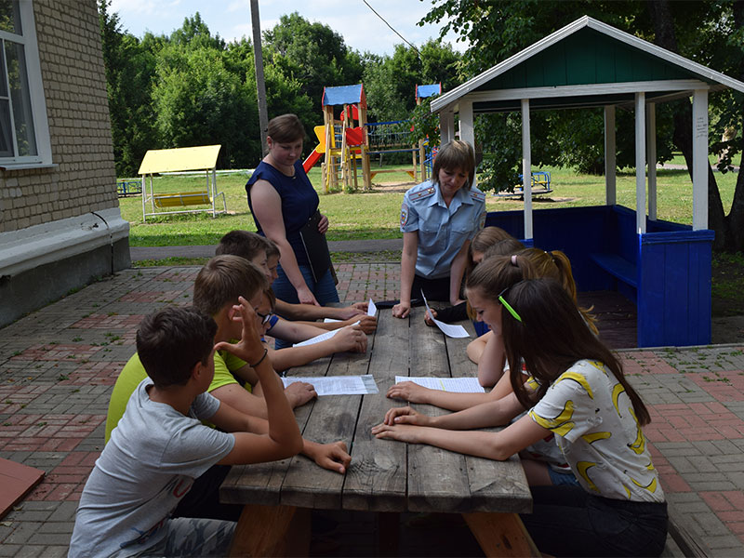
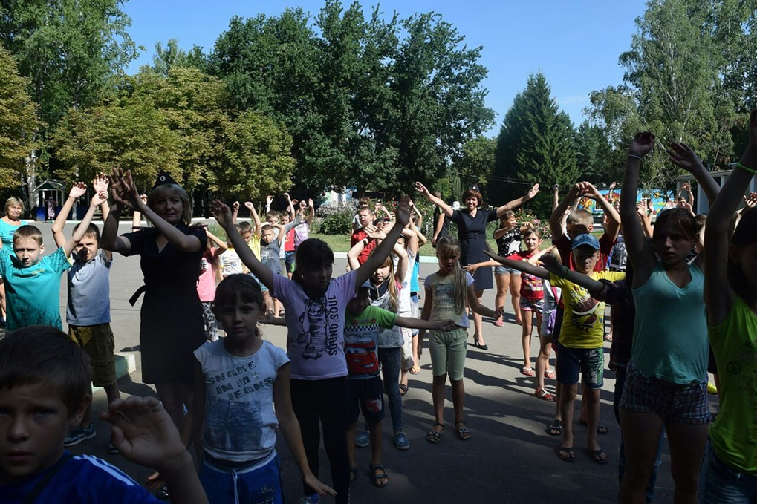
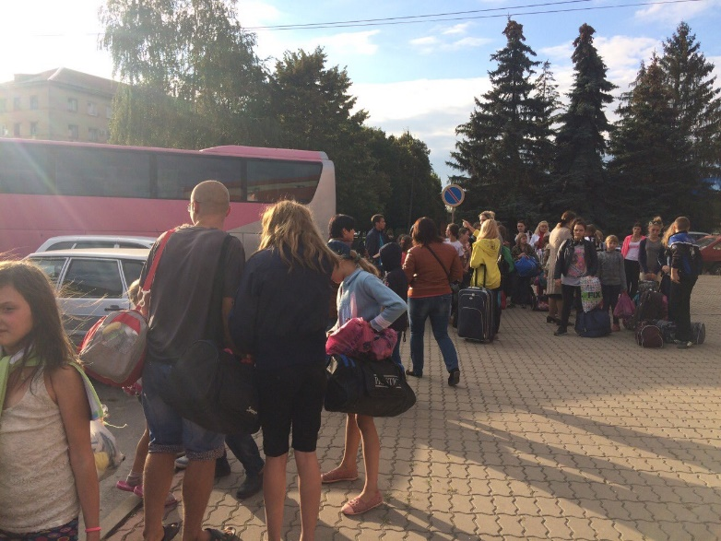
ДЕТИ ВЕРЯТ В ЧУДЕСА
Мероприятия, проводимые на территории города Алексеевка и направленного на содействие активному включению добровольческого ресурса в поддержку детей и семей с детьми, находящихся в трудной жизненной ситуации:
Организация летнего отдыха детей, находящихся в трудной жизненной ситуации.
- 691 ребёнок из социально незащищённых семей на летних каникулах отдохнули в пришкольных лагерях, где для детей работали кабинеты информатики, спортивные секции и кружки по интересам;
170 детей, попавших в трудную жизненную ситуацию и 34 несовершеннолетних, состоящих на всех видах учета на летних каникулах отдохнули в МАУ ДОЛ «Солнышко». С 18 июля по 7 августа на базе лагеря «Солнышко» работала профильная смена, в которой отдохнули 20 подростков, находящихся в трудной жизненной ситуации.
Летний отдых детей, находящихся в трудной жизненной ситуации был организован также в летнем лагере г. Котлостроитель

Slide 2
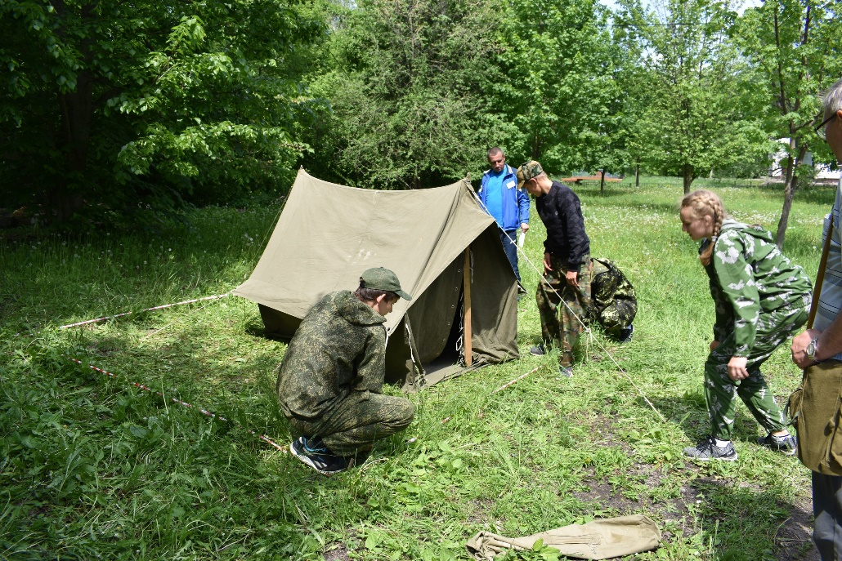
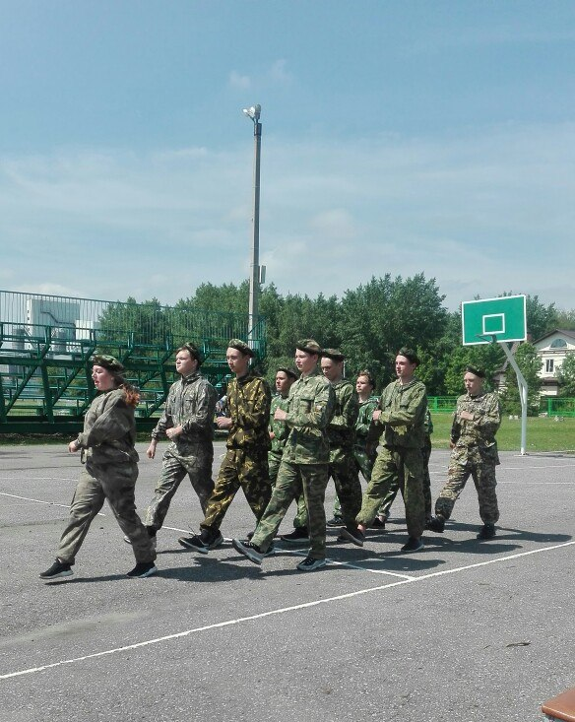
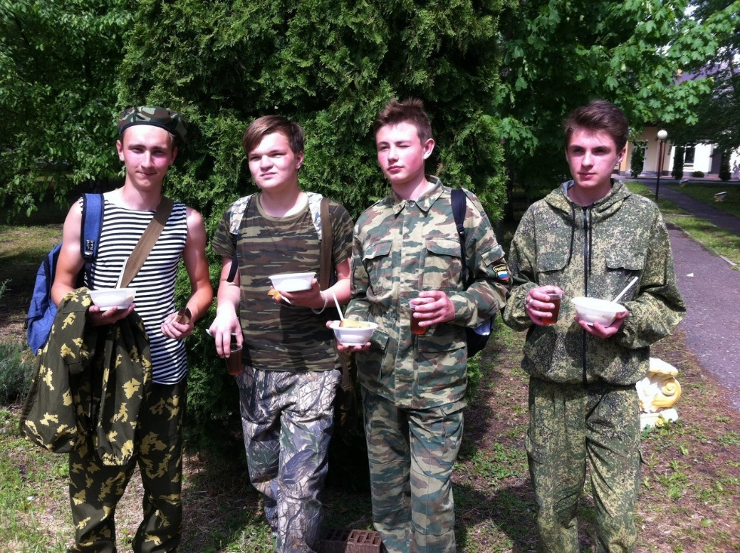
2. Проведение спортивной игры Зарница среди призывников с включением в команды детей, имеющих проблемы с законом и состоящие на учете.
16 мая в Парке культуры и отдыха города Алексеевка проведена районная военно-спортивная игра "Зарница". В военно- спортивных состязаниях приняло участие 9 команд (более 30 детей). Команды состязались на следующих этапах: - конкурс "Отчизны верные сыны" - "Статен в строю, силен в бою"; - "Страницы истории Отечества"; - "Санитарный пост"; - "Школа выживания"; - "Меткий стрелок"; - "Разбитие бивуака"; - "Гиревой спорт"; - "Бег на 60 и 100 метров"; - "Отжимание"; - "Метание мяча и гранаты"; - "Перетягивание каната"; - Конкурс "Наглядная агитация"; - Конкурс "Костер дружбы".

Slide 3
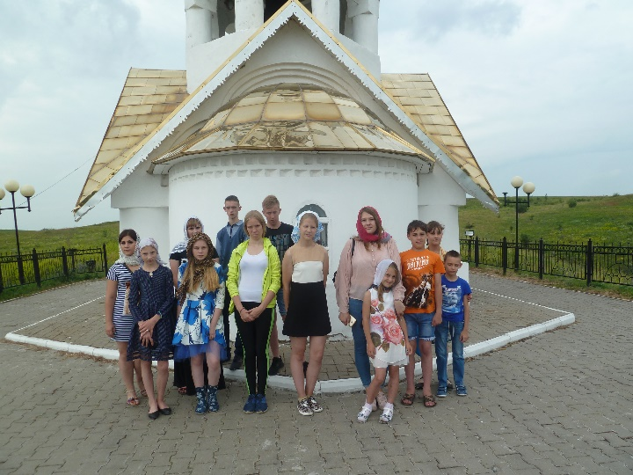
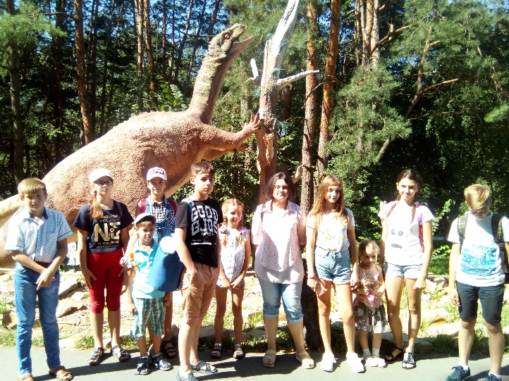
3. 27.06.2018 года была организована поездка в мужской монастырь поселка Холки для детей-сироти детей, оставшихся без попечения родителей, выпускников, находящихся на постинтернатном сопровождении. Дети посетили подземный Холков-Царев-Николаевский монастырь с его таинственными пещерами, которые напоминают знаменитые пещеры Киево-Печерской лавры. Экскурсовод познакомил ребят с историей монастыря. Это единственный в Белгородском крае, уникальный по архитектуре и планировке пещерный монастырь. Проходя по узким коридорам храма дети видели кельи, вырубленные затворы, вырезанные по мелу красивейшие иконы Рождества Христова, Божией Матери, Спасителя.
4. В период с 13 августа по 28 августа 2018 года организована поездка в Белгородский Зоопарк для детей-инвалидов, постоянно зарегистрированных на территории Алексеевского района. В данном мероприятии приняли участие 15 детей-инвалидов, которые получили массу положительных эмоций от общения с животными

Slide 4
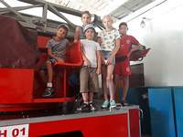
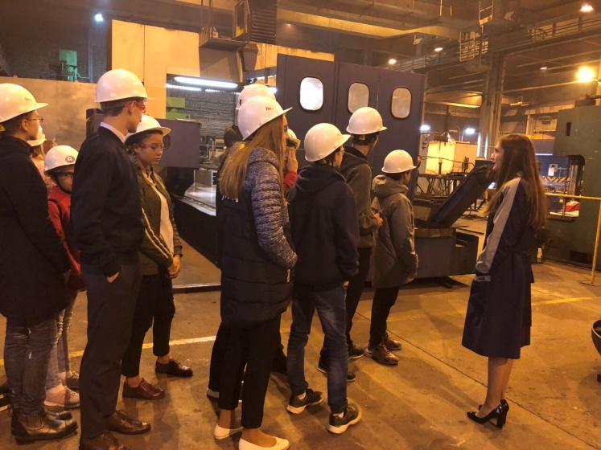
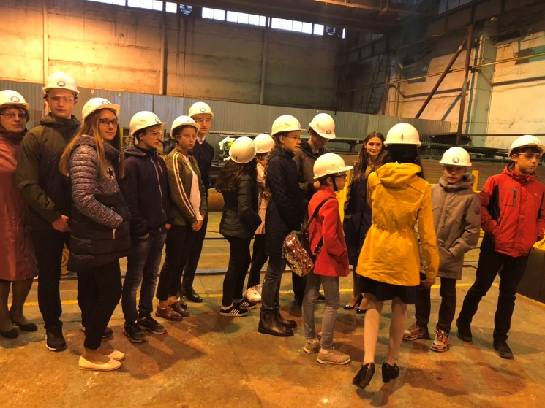
1августа 2018 года была проведена экскурсия по зданию пожарной спасательной части № 16 для детей из многодетных семей. Задачей экскурсии было познакомить детей с профессией пожарного, способствовать развитию понимания того, что соблюдение правил пожарной безопасности обязательно всегда и везде.
А также в августе месяце 2018 была организована экскурсия для детей, оказавшихся в трудной жизненной ситуации на «Завод котельного оборудования» с целью оказания помощи подросткам в выборе будущей профессии. Дети
приобрели знания и представление о
Профессиях, связанных с металлом.

Slide 5
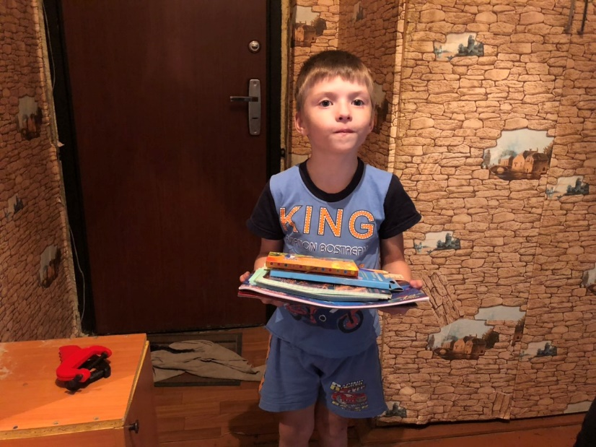
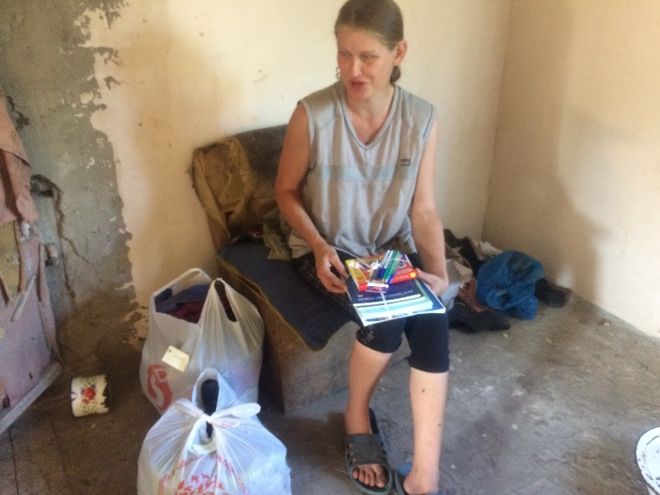
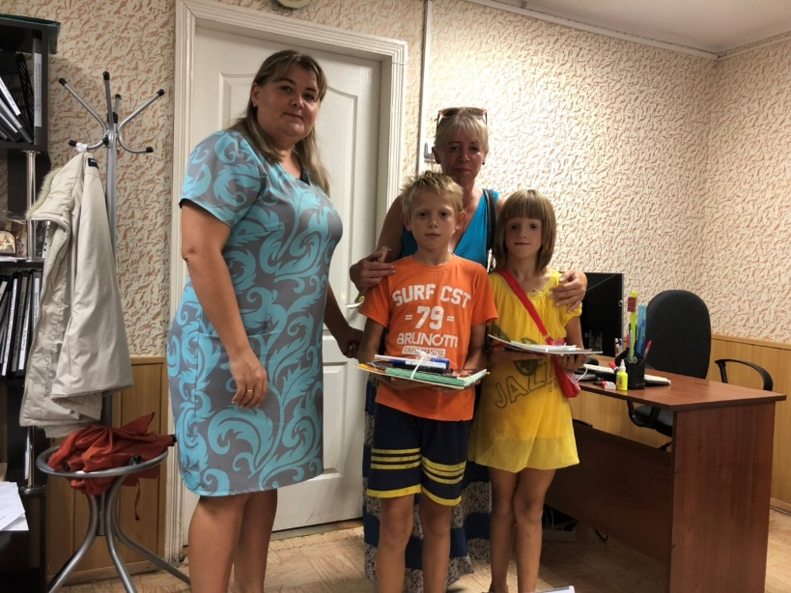
6. В августе-сентябре была проведена акция «Вместе в школу детей соберем».
За время проведения акции в 2018 году специалистами управления социальной защиты населения администрации Алексеевского района было собрано более 3100 единиц канцелярских товаров, рюкзаков, одежды, обуви и других школьных принадлежностей.
Вся собранная благотворительная помощь была передана семьям с детьми, находящимся в трудной жизненной ситуации. В общей сложности в рамках данной акции в 2018 году помощь оказана 200 детям из 54 семей в виде наборов школьных принадлежностей. Было выдано 214 предметов одежды, 30 пар обуви и 10 школьных рюкзаков.

Slide 6
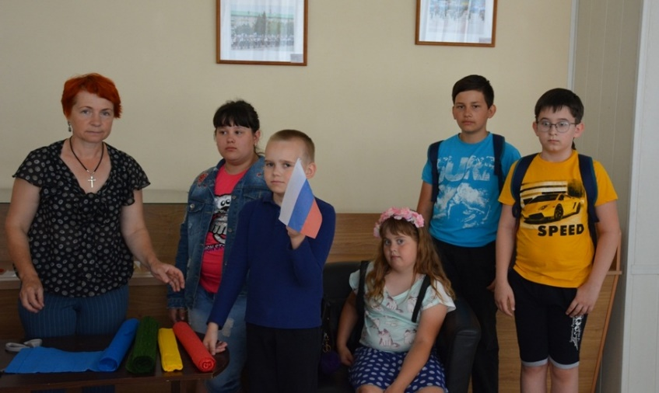
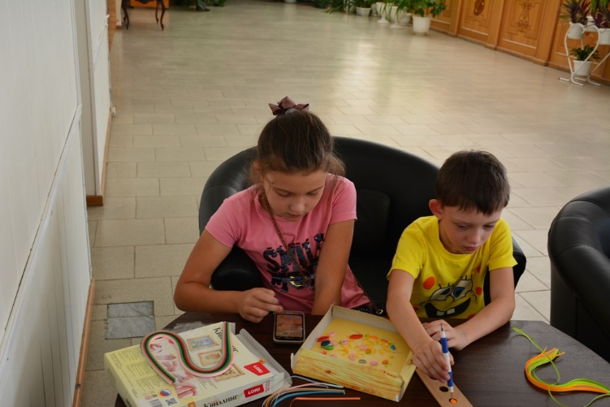
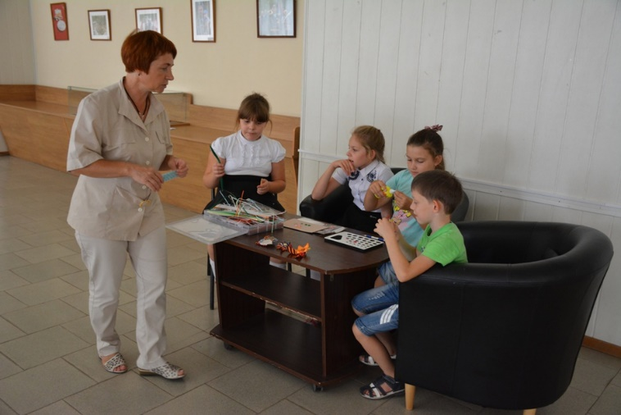
7. В честь Дня России 8 июня 2018 г. был организован мастер-класс студии декоративно-прикладного творчества «Золотой лоскуток» для детей, находящихся в трудной жизненной ситуации.
- 10 сентября проводилась районная акция «Я помню, я горжусь!». В этот день дети узнали, как можно сделать георгиевскую ленту. Ученики получили задание подготовить небольшой материал на тему «Я помню, я горжусь!» с целью сохранения памяти о годах ВОВ.
- 20 сентября в студии «Золотой лоскуток», которой руководит Александра Сонина прошел мастер-класс по квиллингу, где дети научились мастерить красивые ажурные цветочные композиции из полосок бумаги;

Slide 7
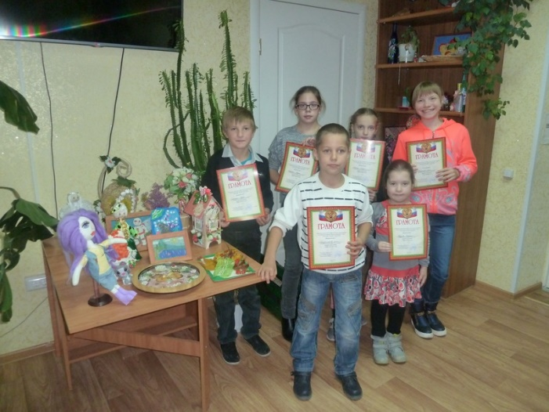
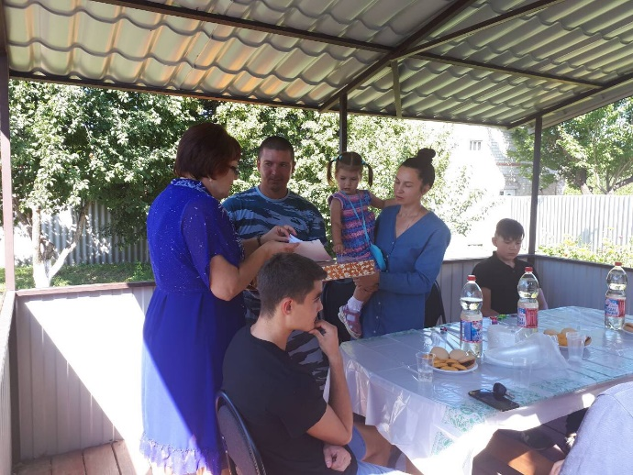
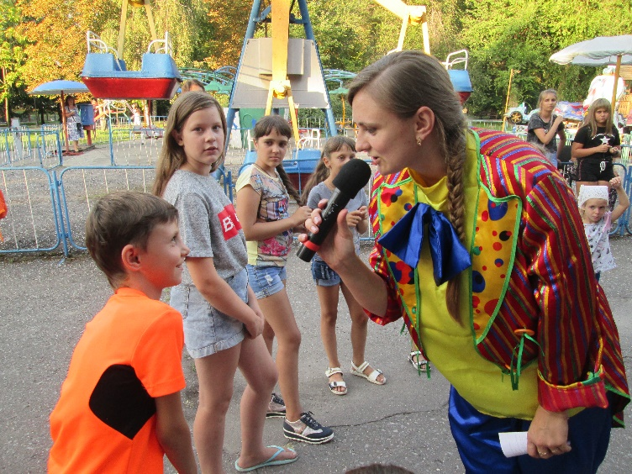
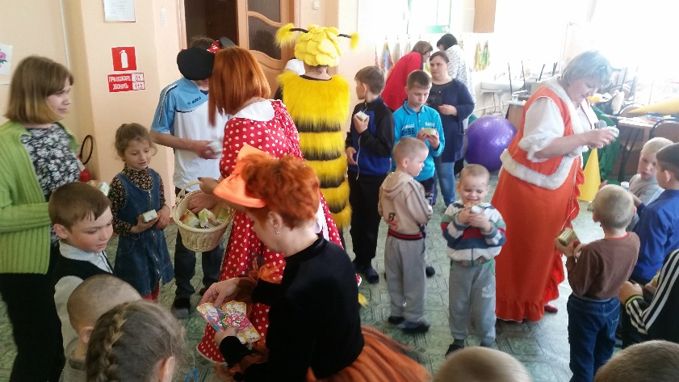
8. В ходе проекта была организована фотосессия «Майские денёчки» и проведена познавательная программа по правилам дорожного движения «Желтый, красный и зелёный» для семей воспитывающих детей – инвалидов
9. С целью улучшения жилищно-бытовых условий детей из сложных семей был организован конкурс для семей, находящихся в трудной жизненной ситуации. Победители были награждены ценными призами, а всем детям были розданы безлимитные билеты на 1 день посещения Парка культуры и отдыха.
10. С целью занятости детей в каникулярное время, в том числе и детей, находящихся в трудной жизненной ситуации, в период с 01.05.2018 по 01.10.2018 г. по выходным проводились игровые программы с детьми в Парке культуры и отдыха, а также на дворовых территориях многоквартирных домов.

